Slide 1
TRABAJO DE TITULACIÓN, PREVIO A LA OBTENCIÓN DEL TÍTULO DE INGENIERO EN ELECTRÓNICA Y TELECOMUNICACIONES
TEMA: IDENTIFICACIÓN EN TIEMPO REAL DE PERSONAS EN POSESIÓN DE PEQUEÑAS ARMAS DENTRO DE UN AMBIENTE VIDEO-VIGILADO
AUTOR: AGUILAR CABRERA EDISON JACINTO
Sangolquí, Noviembre 2018

Slide 2
Agenda de Trabajo
Introducción
Justificación y Alcance
Objetivos del Proyecto
Objetivo General
Objetivos Específicos
Introducción
Marco Teórico
Diseño e Implementación del Sistema
Framework del sistema
Pruebas
Resultados Finales
Conclusiones y Recomendaciones

Slide 3
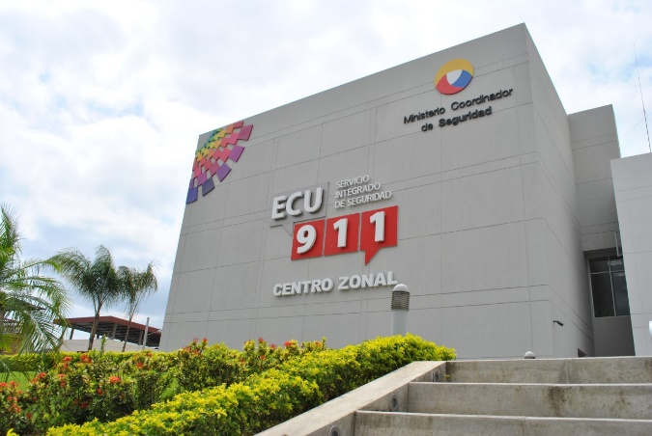
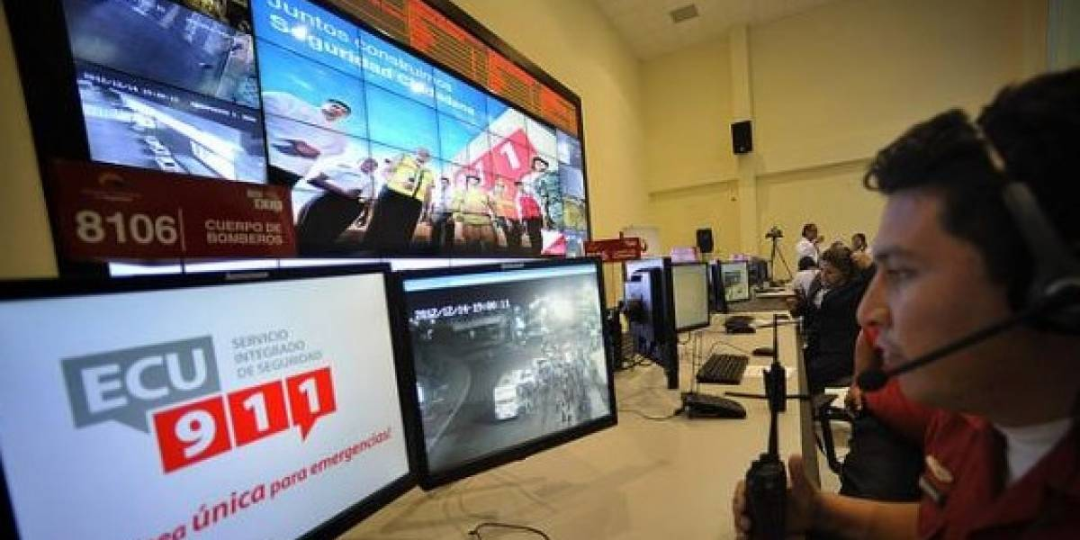
Introducción
IDENTIFICACIÓN EN TIEMPO REAL DE PERSONAS EN POSESIÓN DE PEQUEÑAS ARMAS DENTRO DE UN AMBIENTE VIDEO-VIGILADO
La finalidad del presente proyecto es la de desarrollar un prototipo para la identificación de personas en posesión de armas (pistolas, cuchillos) con la ayuda de una tarjeta embebida y una aplicación para la detección en tiempo real de eventos emergentes que pueden incluir desde intentos de agresión hasta robos o intentos de asesinato, por esto se propone emular un entorno video-vigilado que fácilmente pueda ser instalado en vehículos de servicio de transporte público, o bien en cualquier sistema video-vigilado como puede ser los sistemas de seguridad bancarios, o de seguridad pública como los implementados por el sistema de vigilancia integrado de seguridad Ecuatoriano (ECU911).

Slide 4
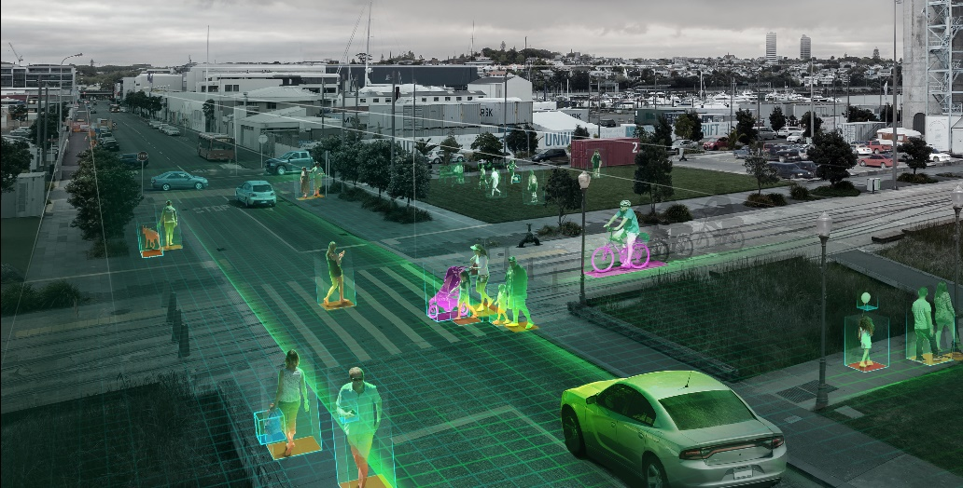
Justificación y Alcance
Los sistemas de videovigilancia en la actualidad se emplean para la recolección y análisis de datos relacionados con la seguridad pública o privada de las personas, así también como para aumentar la productividad de las personas en sitios de trabajo, pero más importante registrar las actividades delictivas que puedan surgir, varias empresas dedicadas al hardware y software para análisis y procesamiento de imágenes como lo es Nvidia han generado propuestas para el año 2020 como “THE ARTIFICIAL INTELLIGENCE CITY” buscando crear ciudades más inteligentes y seguras.

Slide 5
Justificación y Alcance
Para la fase de investigación se utilizará distintos métodos para el procesamiento, reconocimiento y detección en sistemas que realicen el seguimiento e identificación de objetos.
Para el desarrollo del algoritmo sobre Python y con el empleo de las librerías de OPENCV , se parte de una base de datos formada por varias imágenes de muestra se crea y entrena varios clasificadores HAAR con banco de imágenes (100-2000 imágenes.bmp menores a 640x480 pixeles Es un reto en el que se emplean distintas herramientas computacionales como es OPENCV para el desarrollo de algoritmos de tratamiento y análisis de imágenes, así mismo para realizar las tareas de detección con bajo costo computacional al ser implementados en la tarjeta embebida.

Slide 6
OBJETIVOS
General:
Realizar la identificación en tiempo real de personas en posesión de armas (cuchillos o pistolas) dentro de un ambiente video-vigilado.
Específicos
Investigar el contexto teórico-práctico del procesamiento de imágenes para la detección e identificación de objetos.
Diseñar el modelo del framework para el sistema
Desarrollar los algoritmos de detección y programarlos en la tarjeta.
Evaluar el desempeño del prototipo emulando un sistema de videovigilancia.

Slide 7
Introducción
IDENTIFICACIÓN EN TIEMPO REAL DE PERSONAS EN POSESIÓN DE PEQUEÑAS ARMAS DENTRO DE UN AMBIENTE VIDEO-VIGILADO
En la actualidad en casi todos los países, los sistemas integrados de seguridad compuestos por cámaras de vigilancia instalados en distintos ambientes para mejorar la seguridad social y en algunos casos realizar un análisis de los eventos suscitados como es el caso de nuestro país con el sistema público de videovigilancia ECU 911, aunque este sistema esta monitoreado por un personal capacitado para la seguridad siguen siendo una herramienta pasiva ya que de aquí parte la necesidad de implementar ayudas tecnológicas que sean capaces de identificar un tipo de suceso especifico.

Slide 8
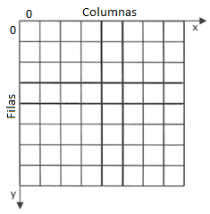
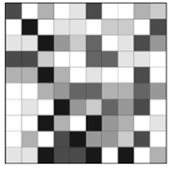
Marco Teórico
Imagen
Una imagen es considerada una cadena, sucesión o matriz de pixeles en las que cada elemento dentro de ellas representa las características de la imagen, los pixeles en una imagen análoga no representan únicamente un punto en la imagen, sino una región rectangular mientras que en imágenes digitales los pixeles representan el brillo en un determinado punto, las distintas combinaciones y valores que tienen estos pixeles son los que conforman a una imagen, estos valores pueden ir desde 0 (negro) hasta 255 (blanco) y el valor que cada pixel puede tomar depende de la profundidad de color de la imagen.

Slide 9
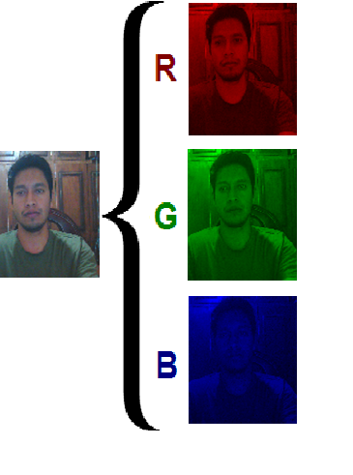
Marco Teórico
La separación de canales RGB es una gran ayuda al momento de analizar imágenes, así mismo el convertir la imagen a escala de grises y otros tipos de filtrado mejoran o empeoran la detección de un objeto oscureciéndolo o resaltándolo, por esta razón debemos analizar en entorno, el tipo de objeto y según esto adecuar el procesamiento para obtener mejores respuestas de detección y análisis de imágenes.

Slide 10
Marco Teórico
Video
Para el procesamiento de video se debe realizar primero el procesamiento de imágenes, como ya sabemos un video es una sucesión de imágenes a una determinada frecuencia en un intervalo de tiempo generalmente tomado en segundos llamado fotogramas por segundo (FPS), dichas imágenes sucesivas conforman a un video y para su procesamiento se opera directamente sobre estas imágenes con varias técnicas y librerías propias de los lenguajes de programación, como esta operación se realiza directamente sobre las imágenes

Slide 11
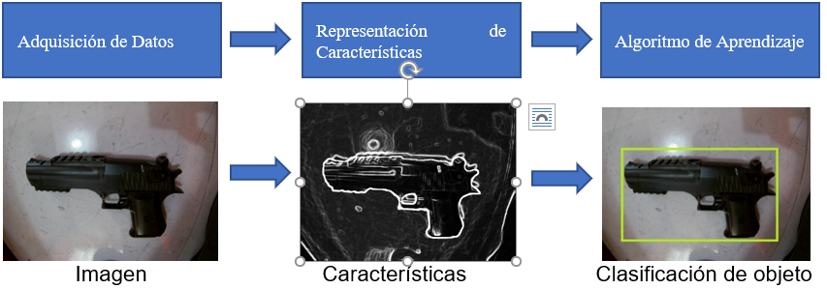
Marco Teórico
Detección de Objetos
En la detección de objetos se analizan las distintas imágenes para la extracción de características, y mediante la construcción de vectores tomados de una base de datos se realiza el aprendizaje automático para dar forma al clasificador, todos estos pasos llevan a crear el sistema de reconocimiento y detección de objetos.

Slide 12
Marco Teórico
Clasificadores
El clasificador se construye con el uso de algoritmos basados en Machine Learning, la generación de un clasificador reduce el costo computacional, reduce tiempos de análisis e incrementa el desempeño en la detección de objetos, con la ayuda de algoritmos como SVM en el caso de los que usan características de tipo HOG o Ada-Boost en el caso de detectores de tipo HAAR para el aprendizaje, se usan para aumentar esta detección en un algoritmo más simple, convirtiendo así a un clasificador débil en uno más fuerte.

Slide 13
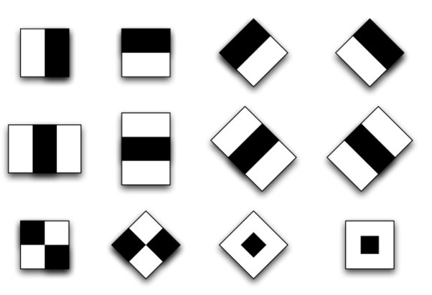
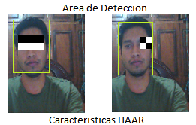
Marco Teórico
Detectores Tipo HAAR cascade:

Slide 14
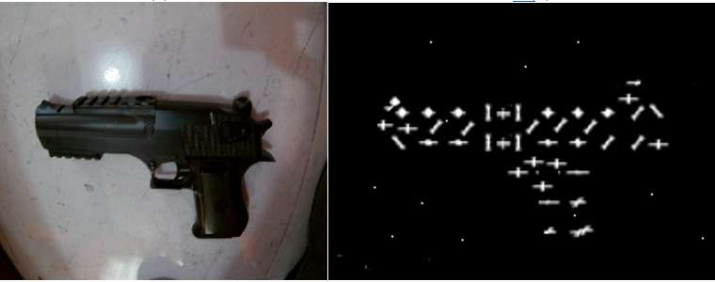
Marco Teórico
Detectores Tipo HOG-SVM:

Slide 15
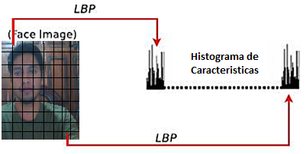
Marco Teórico
Detectores tipo LBP-Cascade:

Slide 16
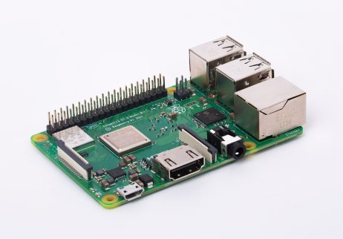
Marco Teórico
Año de lanzamiento | 2017
Arquitectura | ARMv8
Chipset | BCM2837B0
CPU | 1.4Ghz 64-bit ARM Cortex-A53 SoC
GPU | VideoCore IV @ 400Mhz
Memoria | 1GB LPDDR SDRAM
USB | 4 USB 2.0
Salida de Video | DSI para pantalla touchscreen o HDMI
Almacenamiento | Puerto micro SD
Network | 2.4Ghz y 5Ghz WLAN, Bluetooth 4.2
Fuente de Alimentación | 5V/2.5 A con soporte PoE
Consumo | 5.66 W

Slide 17
Diseño e Implementación
Adquisición de Imágenes para entrenamiento

Slide 18
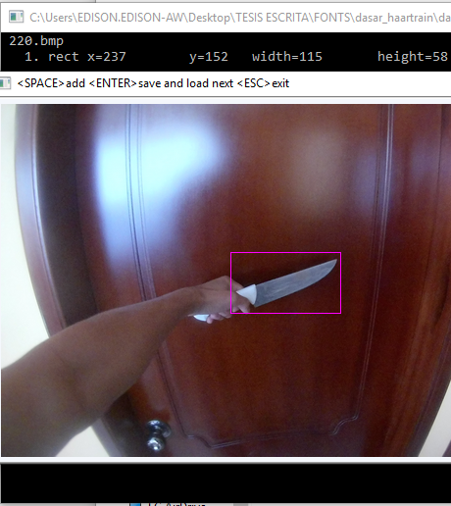
Diseño e Implementación
Localización del objeto dentro de la imagen positiva

Slide 19
Diseño e Implementación
Entrenamiento del clasificador

Slide 20
Diseño e Implementación
Entrenamiento del clasificador

Slide 21
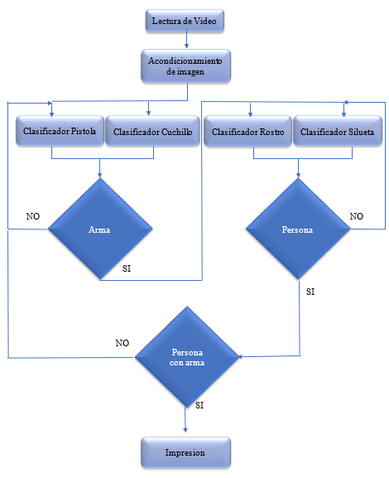
Framework del sistema

Slide 22
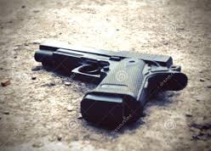
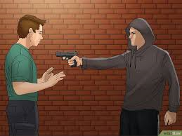
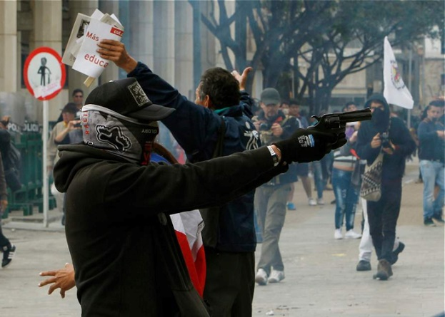
Eventos de Analisis
Existencia de arma en ausencia de personas.
Presencia de persona con el rostro visible en posesión de arma.
Presencia de personas con rostro no visible en posesión de armas.

Slide 23
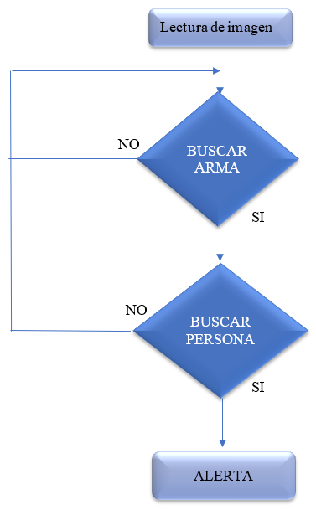
Diagrama del Detector
Diagrama de flujo del detector:

Slide 24
Evaluación de Detectores
Evaluación de los Detectores:
$VP:$ Es la cantidad de positivos que fueron clasificados correctamente como positivos por el modelo.
$VN:$ Es la cantidad de negativos que fueron clasificados correctamente como negativos por el modelo.
$FN:$ Es la cantidad de positivos que fueron clasificados incorrectamente como negativos.
$FP:$ Es la cantidad de negativos que fueron clasificados incorrectamente como positivos.
Precisión: Indica un valor cuando se predicen eventos positivos, al multiplicarlo por 100 indica que porcentaje se clasifico correctamente.
MATRIZ DE CONFUSION OBJETO |  | Valor de predicción
 |  | Positivos | Negativos
Valor real | Positivos | VP | FN
 | Negativos | FP | VN
$$Presicion=\frac{VP}{VP+FP}$$

Slide 25
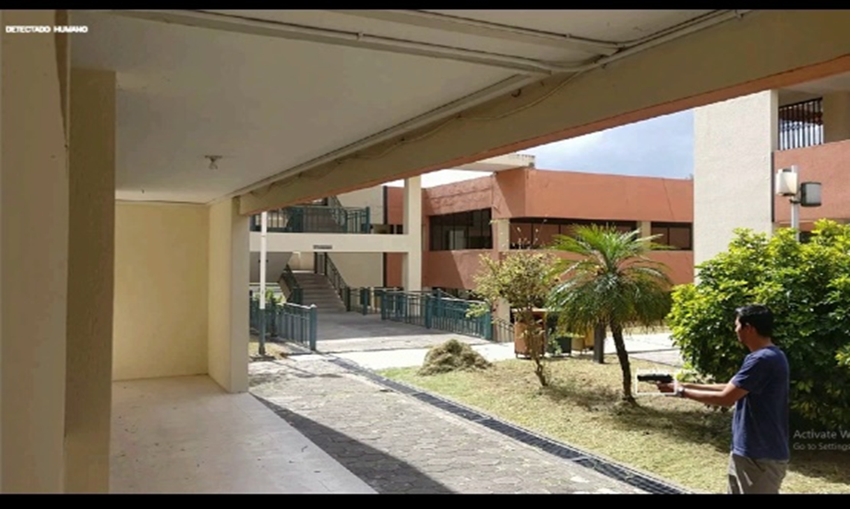

Slide 26
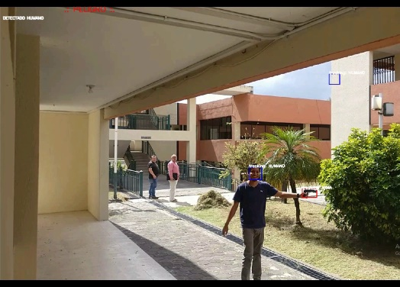

Slide 27
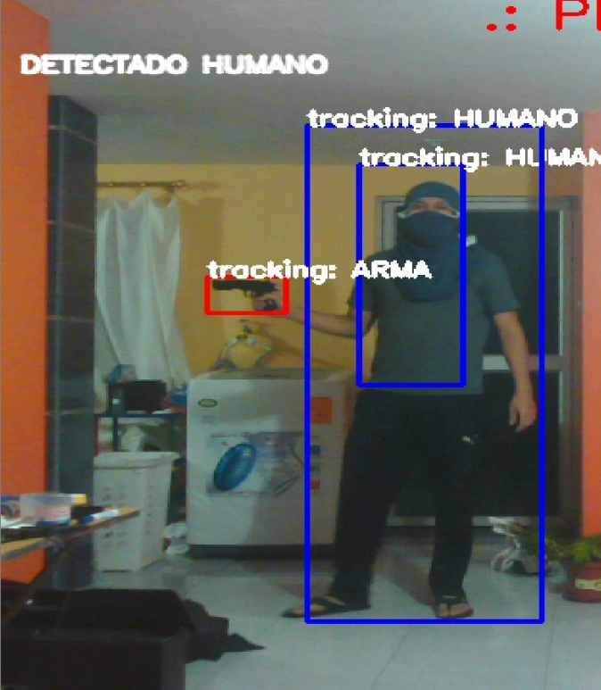
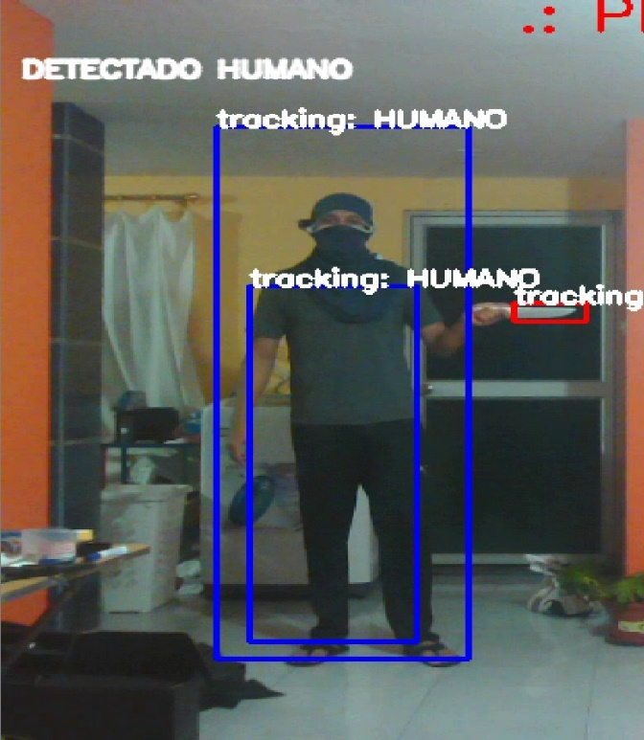
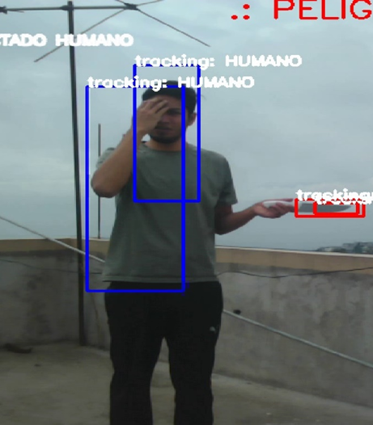
Figura 31. Análisis de Pistola y cuchillo para persona con rostro cubierto

Slide 28
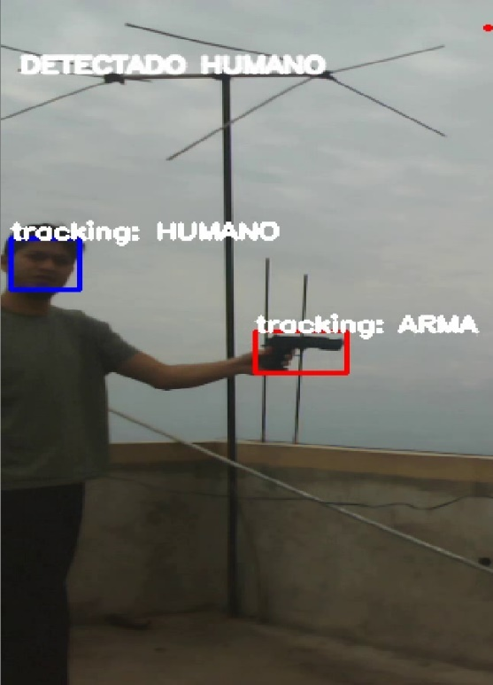
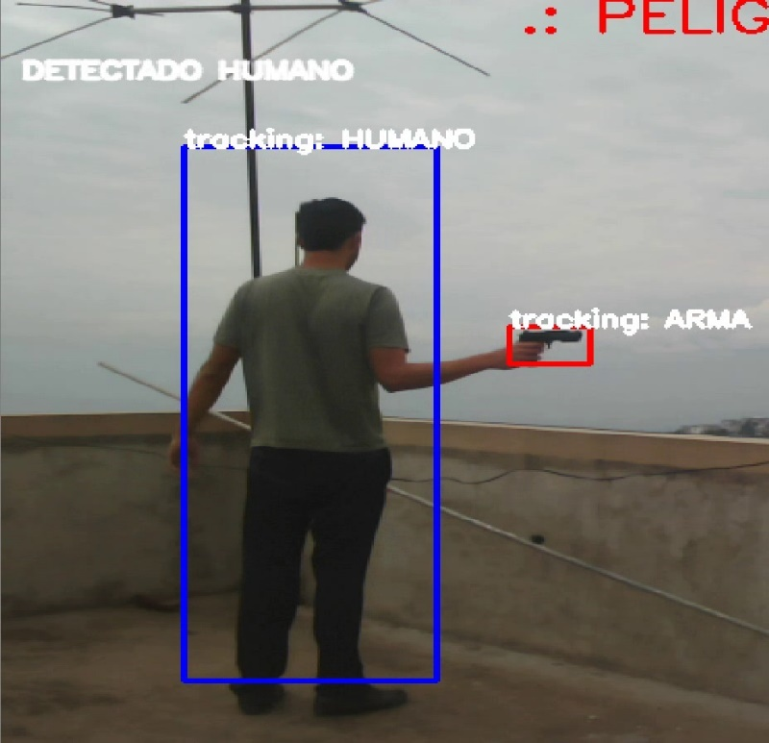

Slide 29
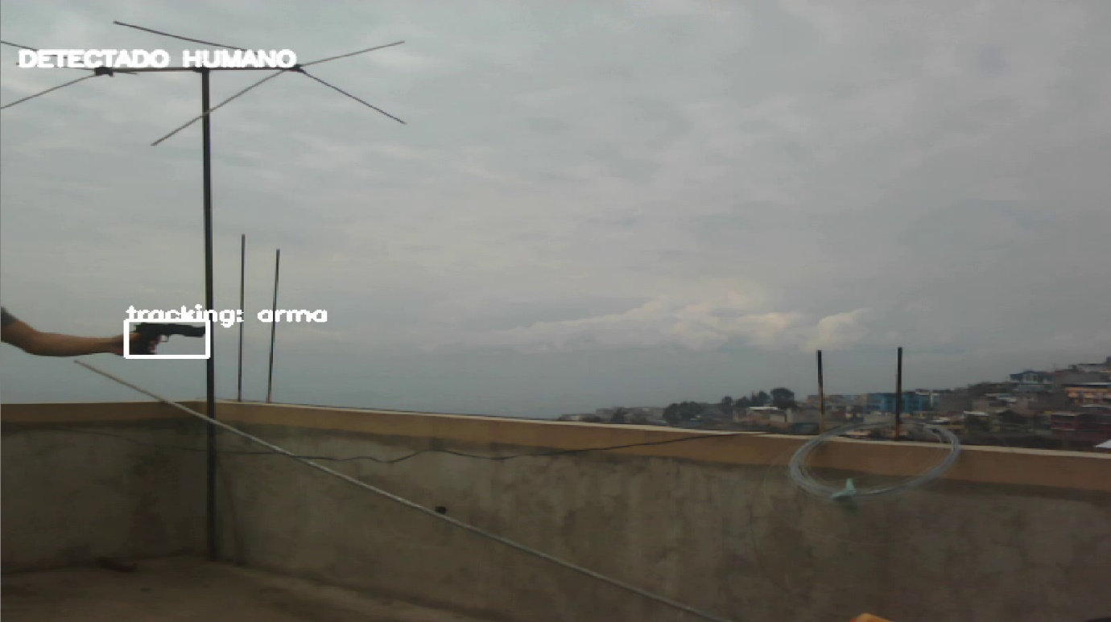

Slide 30
Resultados Obtenidos
OBJETO | TIPO | Precision | TVP | VP | FP | FN
PISTOLA | HOG | 64.28 % | 54 % | 54 | 30 | 26
 | LBP | 72.04 % | 67 % | 67 | 26 | 22
 | HAAR | 78.26 % | 72 % | 72 | 20 | 6
CUCHILLO | HOG | 48.27 % | 28 % | 28 | 30 | 16
 | LBP | 60.00 % | 45 % | 45 | 30 | 11
 | HAAR | 66.66 % | 50 % | 50 | 25 | 11

Slide 31
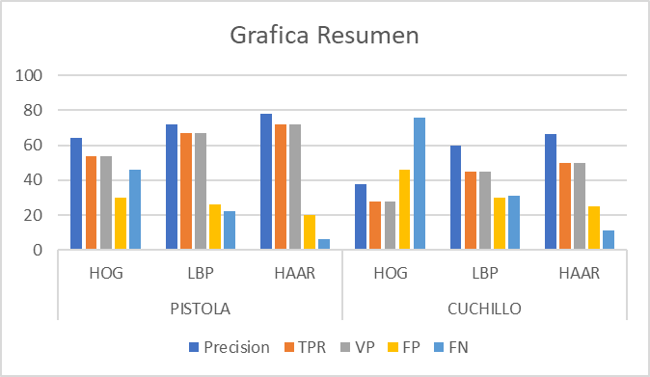
Resultados Obtenidos

Slide 32
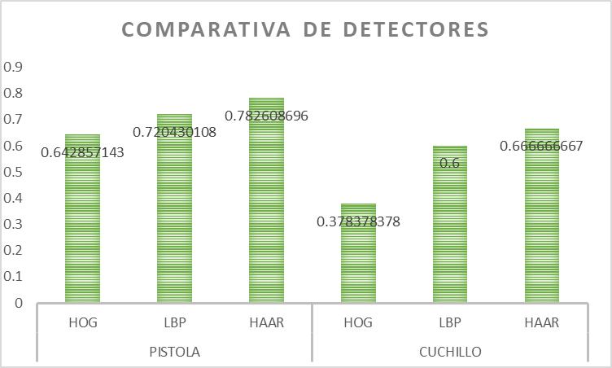
Resultados Obtenidos

Slide 33
CONCLUSIONES
Se logro realizar la detección de eventos en tiempo real dentro de un ambiente video-vigilado compuesto por varios entornos en los que se incluyó dos objetos de análisis(pistola y cuchillo), evaluando los distintos escenarios emitiendo una alerta visual indicando ”PELIGRO”, en todos estos casos fue posible la detección en la mayoría de los entornos con los resultados positivos esperados.
Con la investigación previa de los conceptos teórico-prácticos sobre procesamiento de imágenes se pudo diseñar el modelo del framework tomado como base para este diseño se logró implementar un algoritmo propio para la detección de objetos más avanzado que va más allá en inteligencia artificial y sea capaz de discernir si un arma es una amenaza o no, así mismo con las librerías de OpenCV sobre Python se pudo implementar en una tarjeta embebida con bajo costo computacional que pueda ser implementado sobre otros sistemas

Slide 34
CONCLUSIONES
Como otro factor importante se logró crear un banco de imágenes que contienen varias muestras en las que están contenidas las imágenes de entrenamiento del clasificador que corresponden a la pistola y al cuchillo, así como también todas las muestras negativas que se utilizaron un total de 12000 imágenes que pueden ser utilizadas para próximos entrenamientos o para mejoras futuras de este sistema detector.
A pesar de ser objetos pequeños y de difícil detección en comparación a las de personas o vehículos, que son trabajos previamente realizados, se obtuvieron los siguientes resultados:
78% de precisión para el clasificador de tipo HAAR.
72% del clasificador tipo LBP.
64% para el clasificador de tipo HOG
Todos ellos con 20 niveles de entrenamiento del clasificador, un minHitRate de 0.9995 y compuestos por una base de imágenes de aproximadamente 1000 imágenes positivas y 10000 negativas para cada objeto entrenado.

Slide 35
CONCLUSIONES
Para un mejor resultado y en base a experiencias previas de entrenamientos se considera que si en un sistema de seguridad en el que se requiere una detección más exhaustiva, por ejemplo en un banco o un cuarto de vigilancia se necesita crear un clasificador independiente que contenga como banco de imágenes tanto positivas como negativas al entorno de análisis, así mismo para lograr clasificadores más fuertes se puede complementar estas imágenes con fondos neutros con combinaciones de colores y difuminaciones que ayudan a realizar entrenamientos más completos con resultados más satisfactorios a la hora de detectar un evento.
Para reducir el costo computacional que estos sistemas generan en las tarjetas embebidas se recomienda realizar una programación estructurada basada en generación de funciones propias que sean utilizadas bajo demanda, así únicamente se realizan cálculos mediante solicitud y no su ejecución permanente como ocurre normalmente en los sistemas de programación simples.

Slide 36
LINEAS DE TRABAJOS FUTUROS
Tomando como base el presento proyecto se pueden mejorar sus características, ampliar el rango de cobertura, rotación y dirección en la que se encuentra el objeto a ser detectado, para así desarrollar un clasificador más potente y especifico, ampliando la cantidad de imágenes positivas para el entrenamiento y utilizando el entrenamiento final de este proyecto para aumentar también los niveles de aprendizaje del clasificador en cascada y así obtener un clasificador más fuerte.
Se puede crear más clasificadores para este sistema y reutilizar el programa detector, ya que no depende del objeto sino del clasificador, juntamente con el empleo de un clúster se puede reducir los tiempos de entrenamiento de varios días hasta solo unas horas, esto es muy beneficioso ya que se pueden realizar más pruebas, niveles de entrenamiento e incluso aumentar la cantidad de muestras positivas y negativas.

Slide 37
LINEAS DE TRABAJOS FUTUROS
Trabajar con tarjetas embebidas con capacidad de procesamiento en paralelo tales como las Nvidia diseñadas para visión artificial como son la serie Jetson que brinda muchas prestaciones como un gran número de núcleos de procesamiento GPUs, NPUs internas, programación en paralelismo, puertos de mayor velocidad y capacidades específicas para proyectos de visión artificial con muchas librerías ya disponibles listas para utilizar con Python y que brindan soporte en línea desde su propia página.
Para mejorar este trabajo y para que sea adaptable a sistemas de videovigilancia sean públicos o privados se puede combinar este tipo de proyecto con la investigación de redes neuronales convolucionales (CNN), y mediante otras técnicas de paralelismo mejorar el algoritmo, su ejecución y así lograr más retos en la detección de eventos más complejos.

Slide 38
GRACIAS POR SU ATENCIÓN

